Slide 2
07. 메뉴와 대화상자
Notes:
제목

Slide 3
메뉴를 작성하고 사용하는 방법을 익힌다.
토스트의 다양한 출력 방법을 알아본다.
대화상자의 사용법을 익힌다.

Slide 4
01 메뉴
02 토스트
03 대화상자

Slide 5
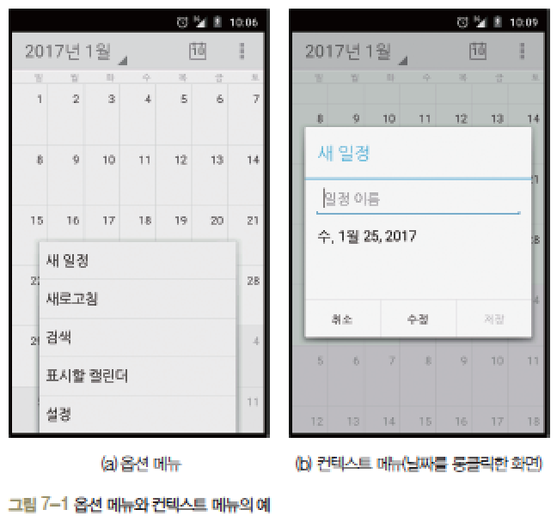
1. 메뉴
메뉴
안드로이드의 메뉴는 옵션 메뉴와 컨텍스트 메뉴로 구분
옵션 메뉴를 사용하는 방법
메뉴 XML 파일 생성 후 Java에서 호출
Java 코드만으로 메뉴를 생성하는 방법

Slide 6
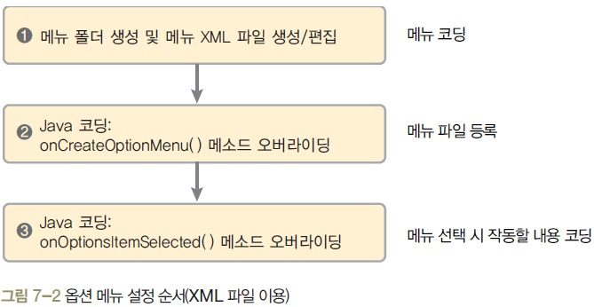
1. 메뉴 ▶ XML을 이용한 옵션 메뉴[1/14]
메뉴 XML 파일을 이용한 방식

Slide 7
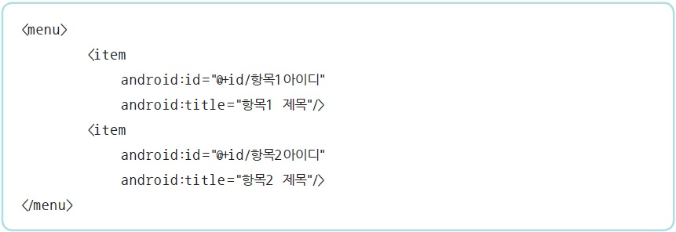
1. 메뉴 ▶ XML을 이용한 옵션 메뉴[2/14]
메뉴 XML 파일 형식

Slide 8
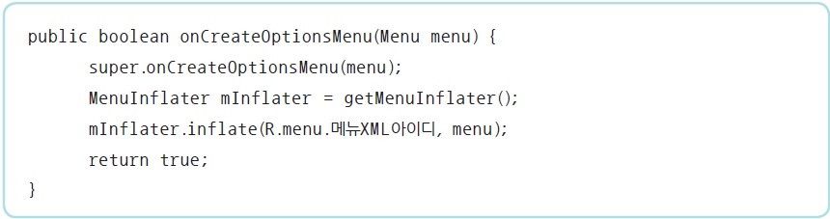
1. 메뉴 ▶ XML을 이용한 옵션 메뉴[3/14]
onCreateOptionMenu() 메소드 기본 형식

Slide 9
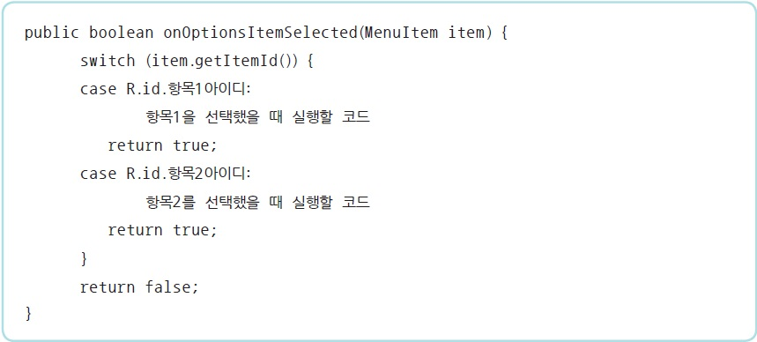
1. 메뉴 ▶ XML을 이용한 옵션 메뉴[4/14]
onOptionsItemSelected( ) 메소드 기본 형식

Slide 10
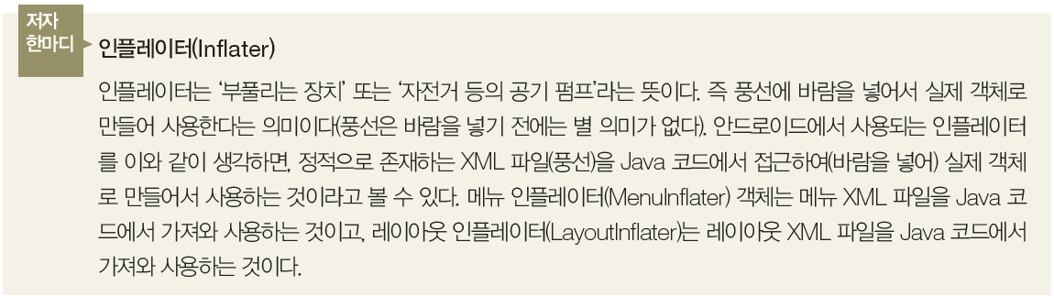
1. 메뉴 ▶ XML을 이용한 옵션 메뉴[5/14]

Slide 11
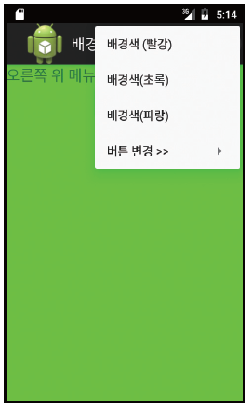

1. 메뉴 ▶ XML을 이용한 옵션 메뉴[6/14]
안드로이드 프로젝트 생성
프로젝트 이름 : Project7_1
패키지 이름 : com.cookandroid.project7_1

Slide 12
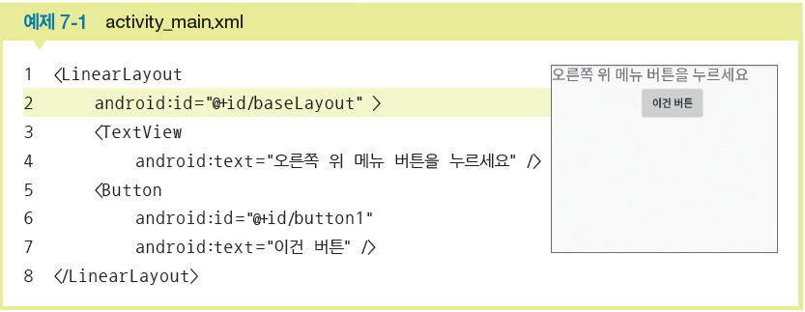
1. 메뉴 ▶ XML을 이용한 옵션 메뉴[7/14]
화면 디자인 및 편집
바깥 리니어레이아웃의 id를 baseLayout으로 지정
텍스트뷰 1개와 버튼 1개를 생성, 버튼 id는 button1로 함

Slide 13
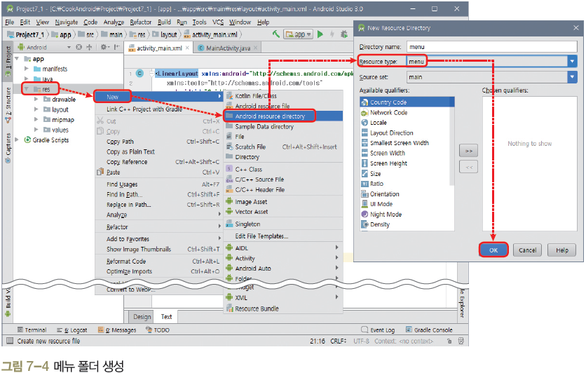
1. 메뉴 ▶ XML을 이용한 옵션 메뉴[8/14]
화면 디자인 및 편집
menu 폴더가 없다면 생성해야 함

Slide 14
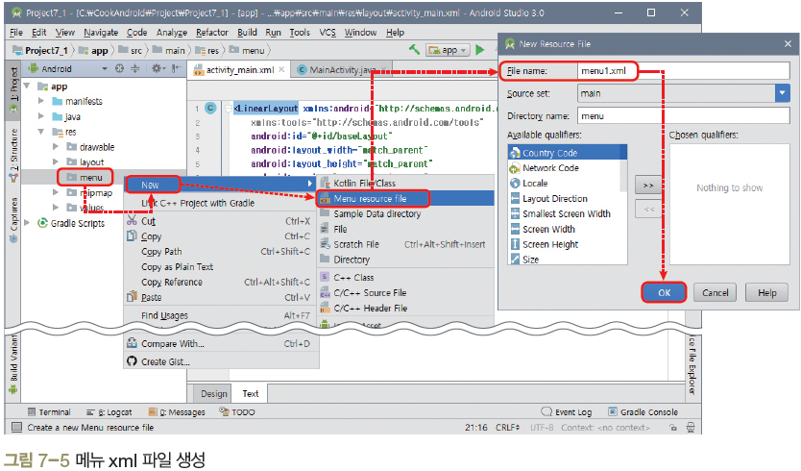
1. 메뉴 ▶ XML을 이용한 옵션 메뉴[9/14]
메뉴 XML 파일 생성

Slide 15
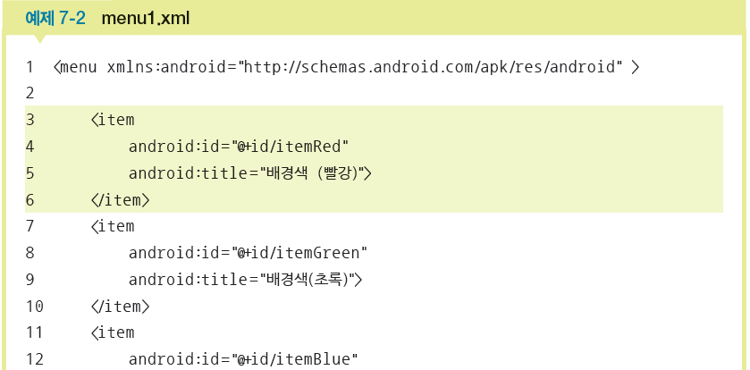
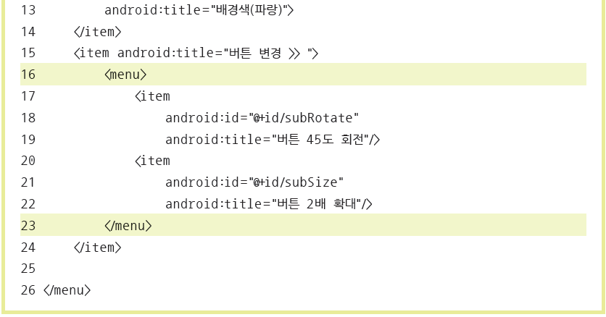
1. 메뉴 ▶ XML을 이용한 옵션 메뉴[10/14]
메뉴 XML 코딩

Slide 16
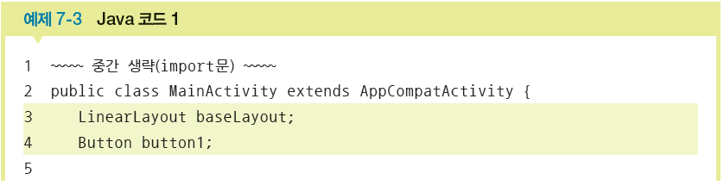
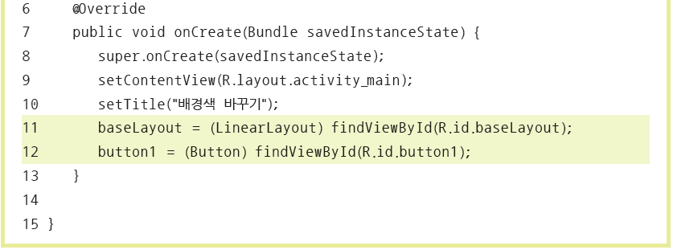
1. 메뉴 ▶ XML을 이용한 옵션 메뉴[11/14]
Java 코드 작성 및 수정
activity_main.xml의 레이아웃과 버튼에 대응할 전역변수 2개
메인 함수 onCreate( ) 안에서 위젯 변수 2개에 위젯을 대입

Slide 17
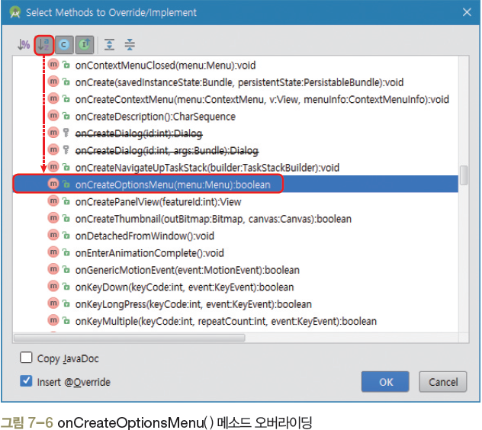
1. 메뉴 ▶ XML을 이용한 옵션 메뉴[12/14]
onCreateOptionsMenu( )를 Activity 클래스로부터 오버라이드

Slide 18
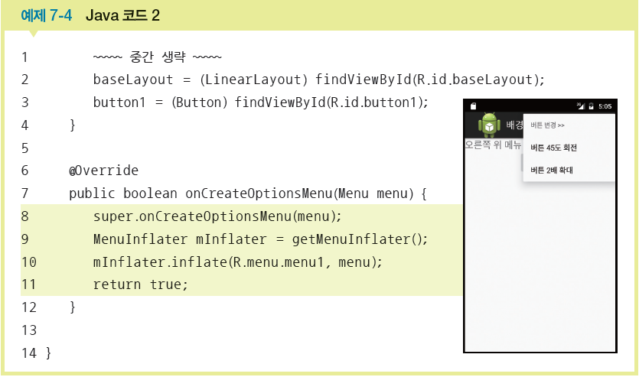
1. 메뉴 ▶ XML을 이용한 옵션 메뉴[13/14]
자동 완성된 코드에 나머지를 코딩

Slide 19
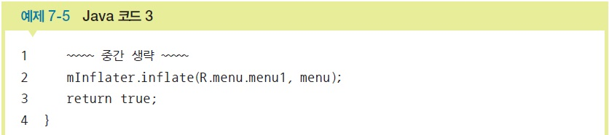
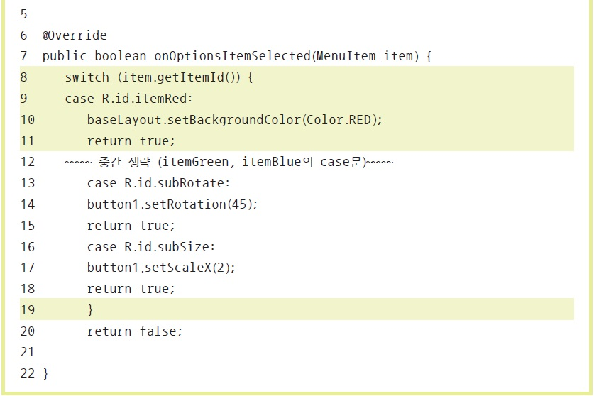
1. 메뉴 ▶ XML을 이용한 옵션 메뉴[14/14]
메뉴를 클릭했을 때 동작할 메소드 onOptionsItemSelected( )를 코딩

Slide 20
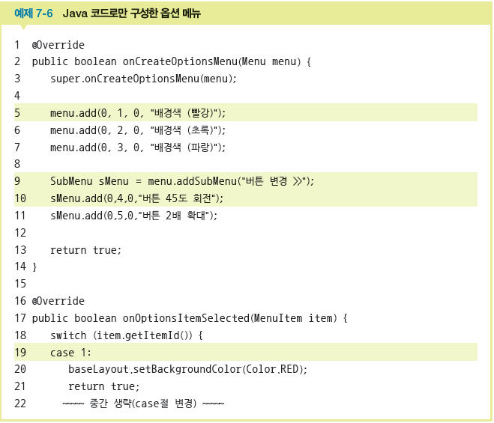
1. 메뉴 ▶ Java 코드만 이용한 옵션 메뉴[1/2]
메뉴
onCreateOptionsMenu( ) 메소드 안에서 메뉴 XML 파일에 접근하는 대신에
직접 Menu.add( ) 메소드로 메뉴 항목을 추가

Slide 21
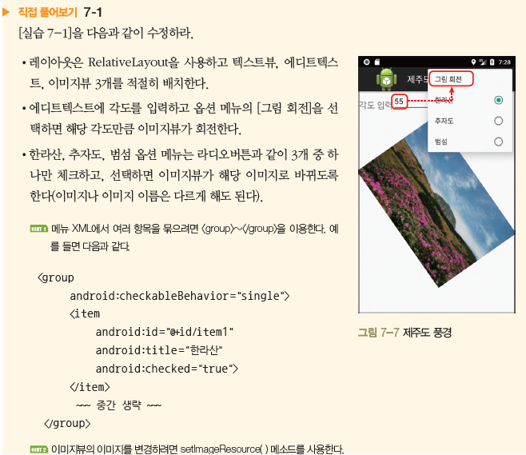
1. 메뉴 ▶ Java 코드만 이용한 옵션 메뉴[2/2]

Slide 22
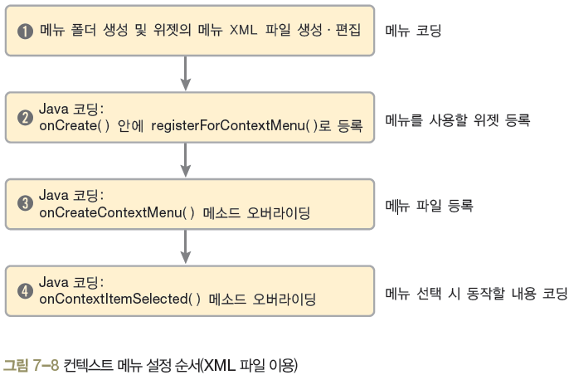
1. 메뉴 ▶ XML을 이용한 컨텍스트 메뉴[1/8]
컨텍스트 메뉴(Context Menu)
레이아웃 또는 버튼, 에디트텍스트 등의 위젯을 롱클릭하면 나타남
Windows의 팝업창과 비슷
컨텍스트 메뉴 설정 순서

Slide 23
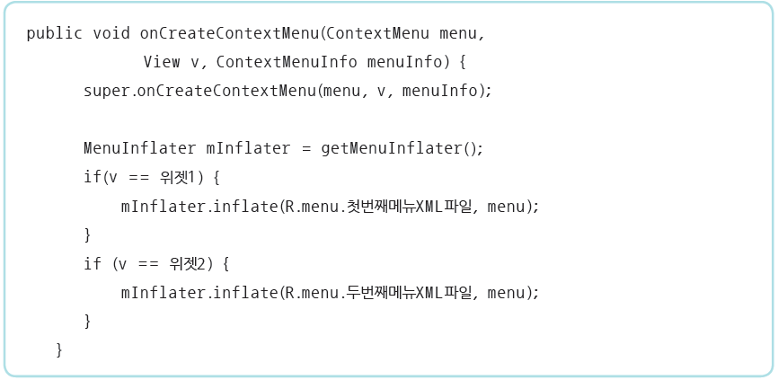
1. 메뉴 ▶ XML을 이용한 컨텍스트 메뉴[2/8]
컨텍스트 메뉴 XML 파일
컨텍스트 메뉴가 나오게 할 위젯마다 별도의 파일로 만들어야 함
메뉴 XML 문법은 옵션 메뉴와 동일
onCreateContextMenu( ) 메소드에는 위젯별로 컨텍스트 메뉴가 나타나야 하므로, 위젯별 컨텍스트 메뉴를 if문으로 등록

Slide 24
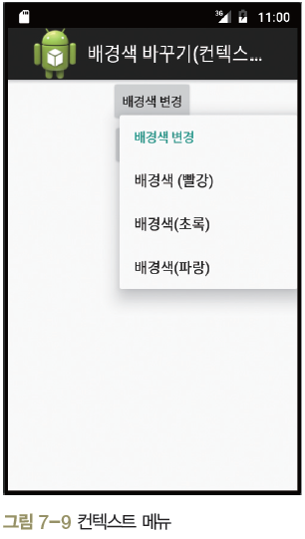
1. 메뉴 ▶ XML을 이용한 컨텍스트 메뉴[3/8]
안드로이드 프로젝트 생성
프로젝트 이름 : Project7_2
패키지 이름 : com.cookandroid.project7_2

Slide 25
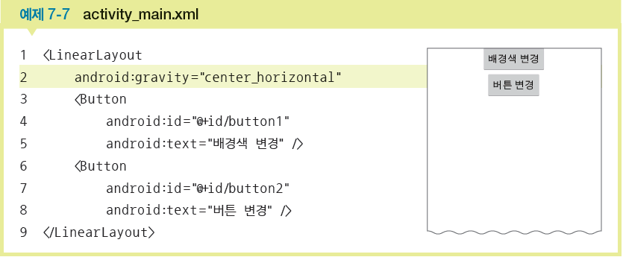
1. 메뉴 ▶ XML을 이용한 컨텍스트 메뉴[4/8]
화면 디자인 및 편집
레이아웃의 id는 baseLayout으로 함
버튼 2개 생성, 버튼의 id는 button1, button2로 함

Slide 26
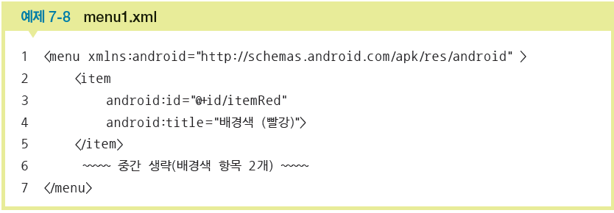
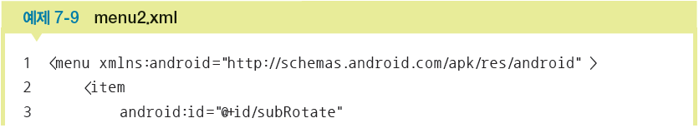
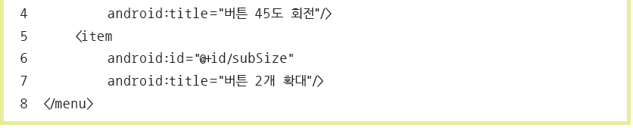
1. 메뉴 ▶ XML을 이용한 컨텍스트 메뉴[5/8]
화면 디자인 및 편집
menu1.xml은 배경색 변경과 관련된 3개의 항목 생성
menu2.xml은 버튼과 관련된 2개의 항목 생성

Slide 27
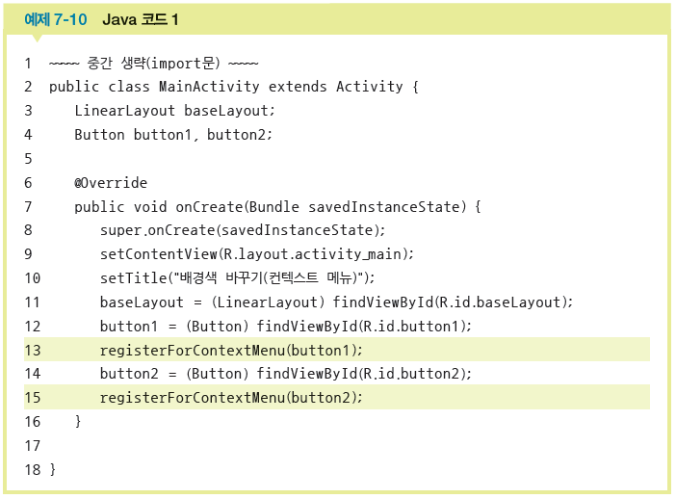
1. 메뉴 ▶ XML을 이용한 컨텍스트 메뉴[6/8]
Java 코드 작성 및 수정
activity_main.xml의 레이아웃과 버튼 2개에 대응할 전역변수 3개
메인 함수 onCreate( ) 안에서 위젯 변수 3개에 위젯을 대입
2개의 버튼 위젯 변수를 registerForContextMenu( )에 등록

Slide 28
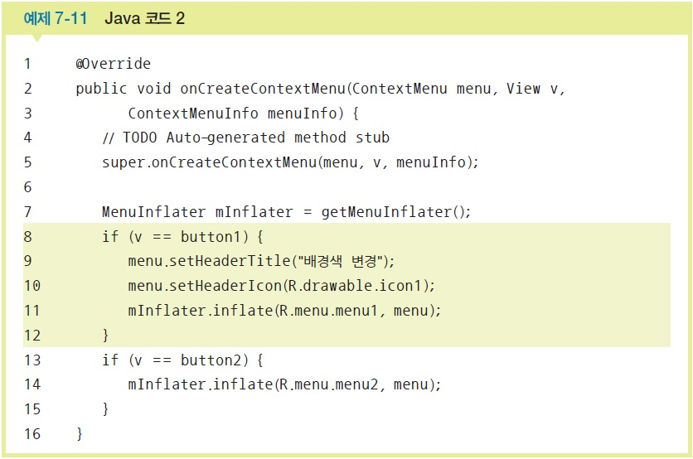
1. 메뉴 ▶ XML을 이용한 컨텍스트 메뉴[7/8]
Java 코드 작성 및 수정
선택한 위젯에 따라 인플레이트하는 메뉴 XML 파일을 다르게 함
onContextItemSelected( )를 같은 방식으로 자동 완성한 후 코딩

Slide 29
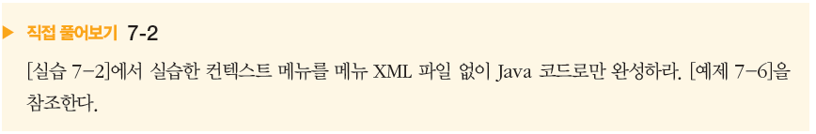
1. 메뉴 ▶ XML을 이용한 컨텍스트 메뉴[8/8]

Slide 30
2. 토스트[1/3]
토스트(toast)
화면에 잠깐 나타났다 사라지는 메시지
프로그래머가 디버깅 용도로 사용하기에도 적당
setGravity( ) 메소드를 사용하면 위치를 변경할 수 있음

Slide 31
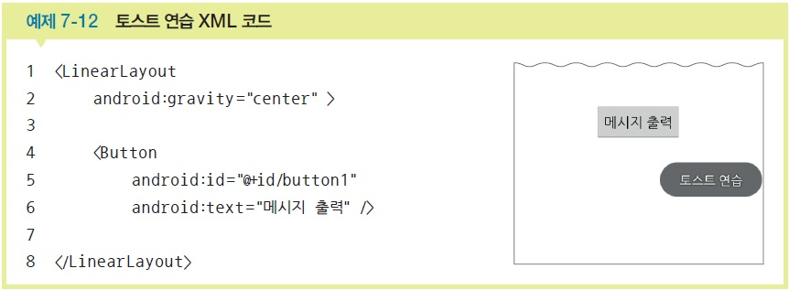
2. 토스트[2/3]
토스트 예제

Slide 32
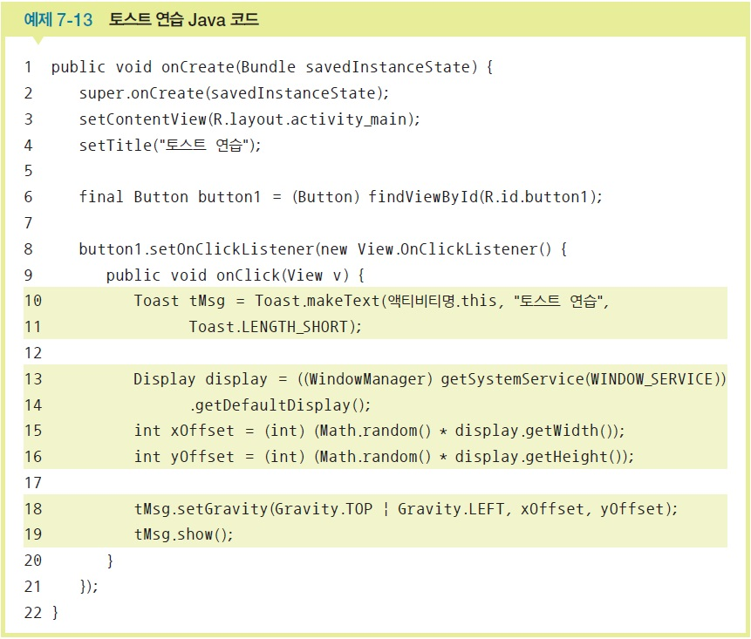
2. 토스트[3/3]
토스트 Java 코드

Slide 33
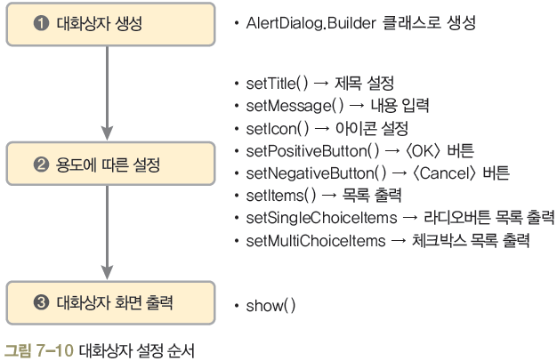
3. 대화상자 ▶ 기본 대화상자[1/5]
대화상자(Dialog)
사용자에게 중요한 사항을 알려준 후, 어떤 선택을 하게 하는 것이 목적

Slide 34
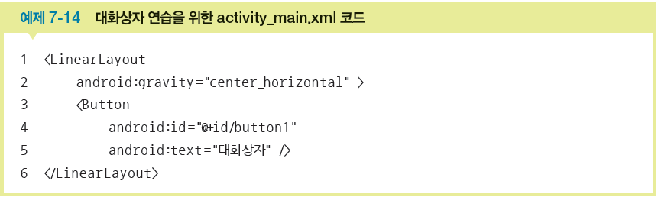
3. 대화상자 ▶ 기본 대화상자[2/5]
대화상자 예제

Slide 35
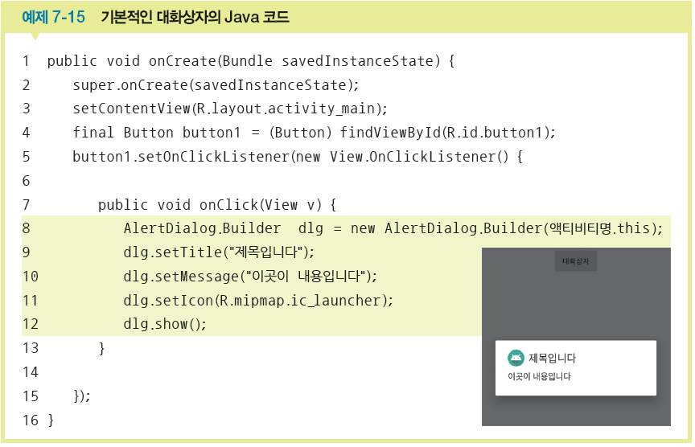
3. 대화상자 ▶ 기본 대화상자[3/5]
대화상자 Java 코드(버튼 없음)

Slide 36
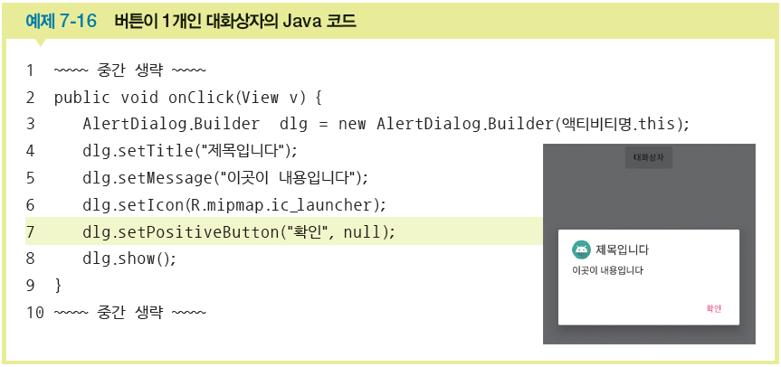
3. 대화상자 ▶ 기본 대화상자[4/5]
대화상자 Java 코드(버튼 1개)

Slide 37
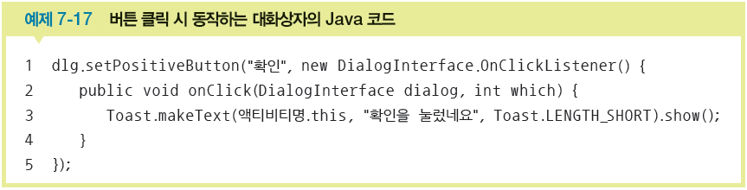
3. 대화상자 ▶ 기본 대화상자[5/5]
버튼 클릭 시 동작하는 대화상자의 Java 코드
setPositiveButton(“문자열”, 리스너)의 리스너가 null이라 아무 동작도
안 하므로 해당 부분 수정

Slide 38
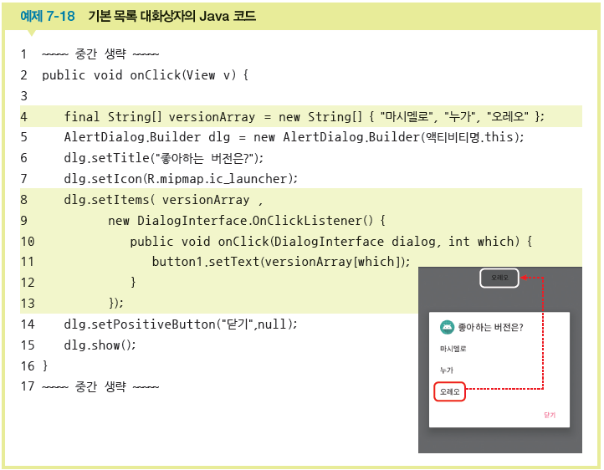
3. 대화상자 ▶ 목록 대화상자[1/13]
목록 대화상자 예제

Slide 39
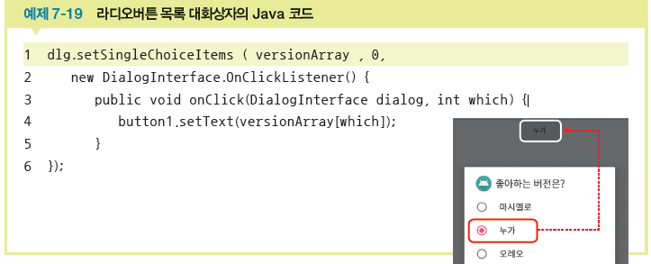

3. 대화상자 ▶ 목록 대화상자[2/13]
라디오버튼 목록 대화상자 Java 코드
setItems( ) 대신 setSingleChoiceItems( ) 사용하면 라디오버튼 형태로 출력

Slide 40
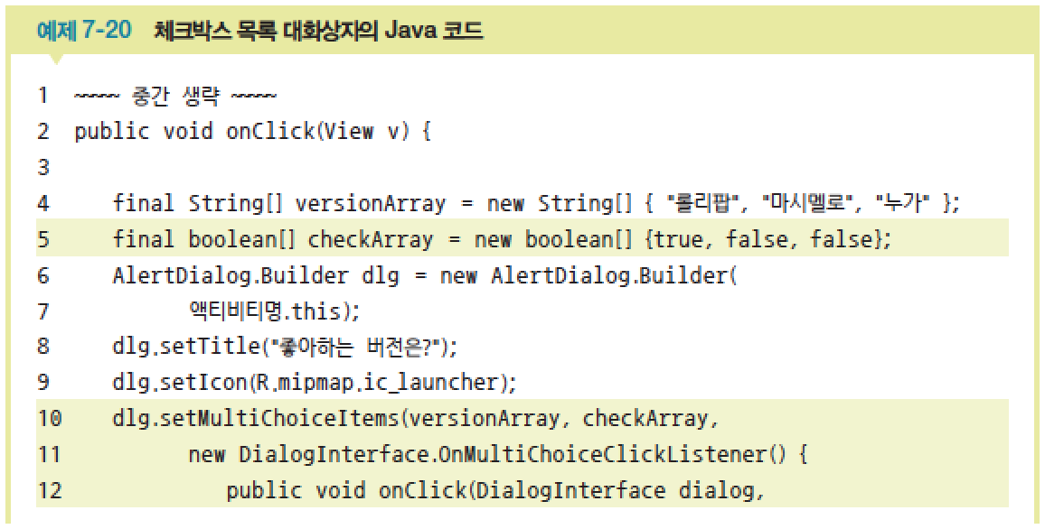
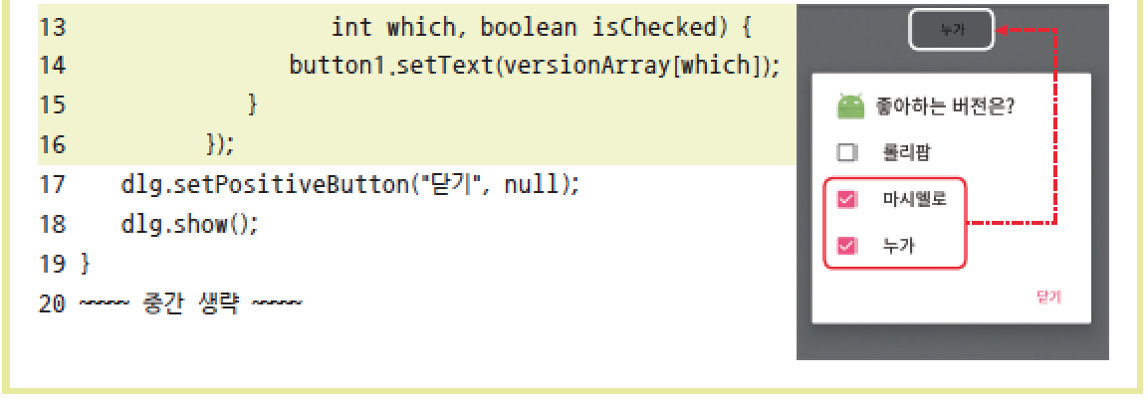
3. 대화상자 ▶ 목록 대화상자[3/13]
체크박스 목록 대화상자 Java 코드
여러 개를 동시에 선택하려면 setMultiChoiceItems( )를 사용

Slide 41
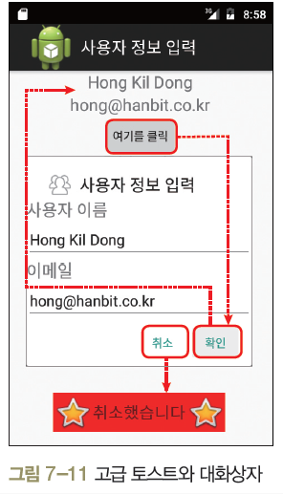
3. 대화상자 ▶ 목록 대화상자[4/13]
안드로이드 프로젝트 생성
프로젝트 이름 : Project7_3
패키지 이름 : com.cookandroid.project7_3

Slide 42
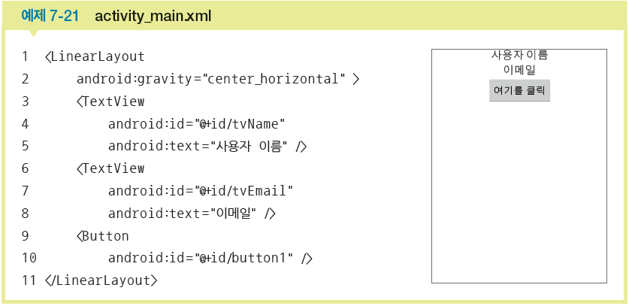
3. 대화상자 ▶ 목록 대화상자[5/13]
화면 디자인 및 편집
텍스트뷰 2개와 버튼 1개를 생성, 위젯의 id는 tvName, tvEmail, button1로 함

Slide 43
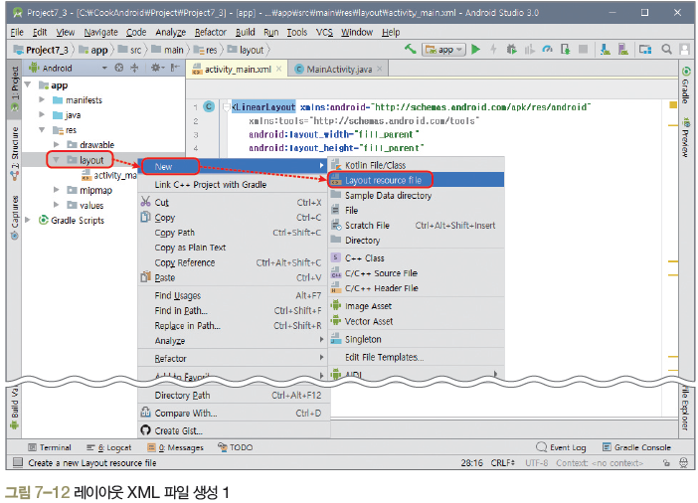
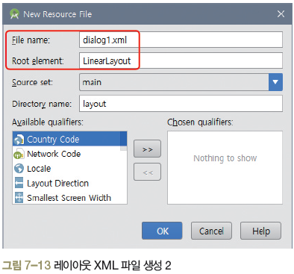
3. 대화상자 ▶ 목록 대화상자[6/13]
대화상자에서 사용할 레이아웃 XML 파일 생성

Slide 44
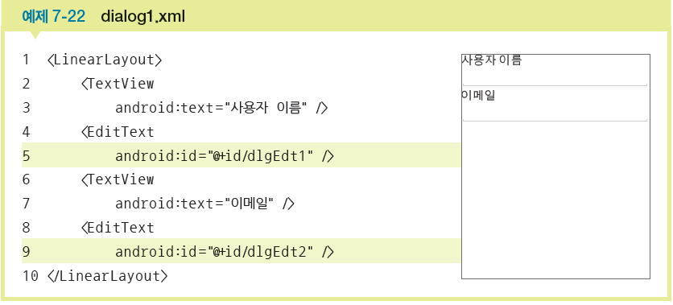
3. 대화상자 ▶ 목록 대화상자[7/13]
대화상자용 dialog1.xml 파일을 코딩
텍스트뷰, 에디트텍스트, 텍스트뷰, 에디트텍스트의 순서로 생성
에디트텍스트만 위젯 id를 dlgEdt1, dlgEdt2로 지정

Slide 45
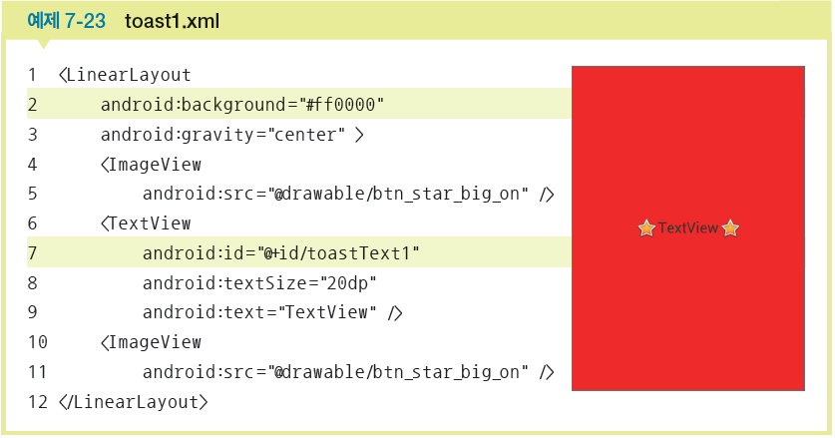
3. 대화상자 ▶ 목록 대화상자[8/13]
toast1.xml 파일을 생성하고 코딩
이미지뷰, 텍스트뷰, 이미지뷰의 순서로 생성
텍스트뷰의 id를 toastText1로 지정
레이아웃의 배경을 빨간색으로 지정

Slide 46
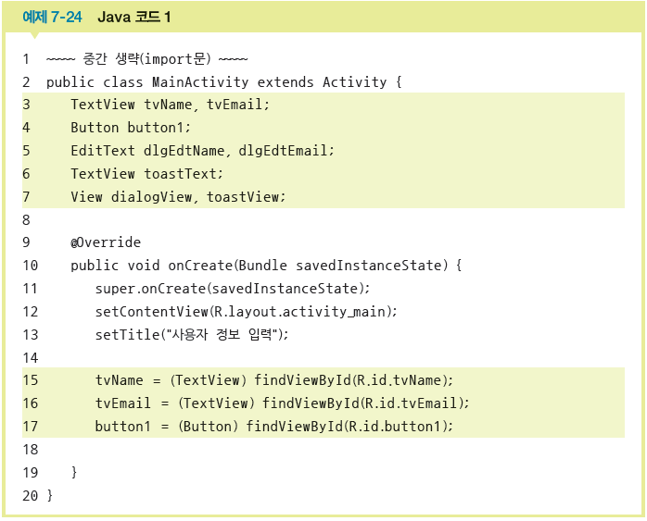
3. 대화상자 ▶ 목록 대화상자[9/13]
Java 코드 작성 및 수정
activity_main.xml의 텍스트뷰 2개,
버튼 1개에 대응할 전역변수 3개
dialog1.xml의 에디트텍스트에 대응할
전역변수 2개
toast1.xml의 텍스트뷰 1개에 대응할
전역변수 1개
dialog1.xml과 toast1.xml을 인플레이
트할 뷰 변수 2개
메인 함수 onCreate( ) 안에서 activity_
main.xml의 위젯 변수 3개에 위젯 대입

Slide 47
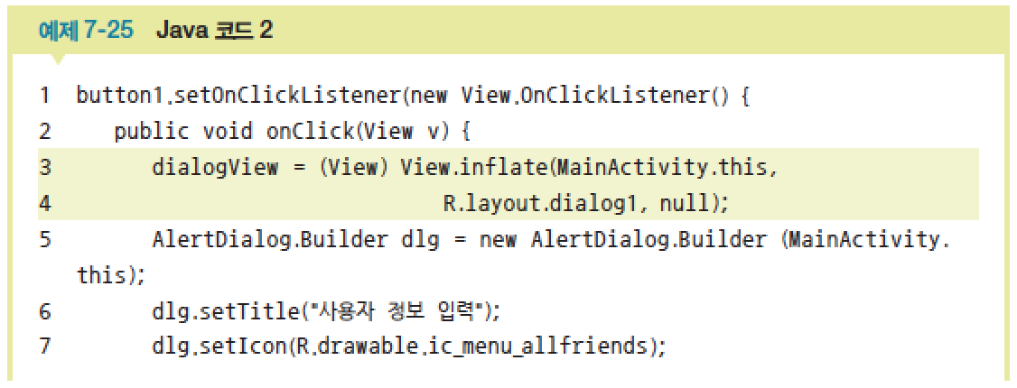
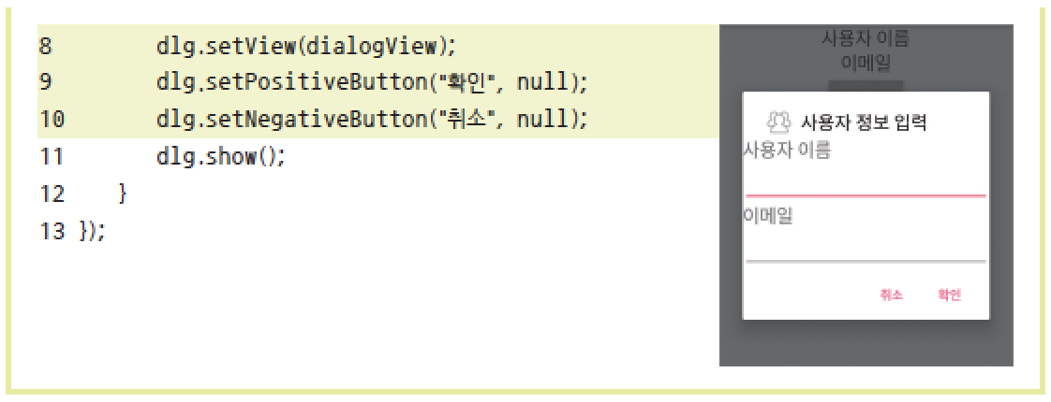
3. 대화상자 ▶ 목록 대화상자[10/13]
button1 변수를 클릭했을 때 리스너를 작성
onClick( ) 메소드 안에 대화상자를 만들고 <확인>과 <취소>를 추가
<확인>, <취소> 버튼 클릭 시 실행할 내용은 일단 null로 입력

Slide 48

3. 대화상자 ▶ 목록 대화상자[11/13]
대화상자의 <확인>을 클릭하면 대화상자에서 입력한 사용자 이름과 이메일이 메인 화
면(activity_main.xml)의 텍스트뷰에 쓰이도록 코딩

Slide 49

3. 대화상자 ▶ 목록 대화상자[12/13]
대화상자의 <취소>를 클릭했을 때 toast1.xml이 토스트 메시지로 나오도록 설정

Slide 50

3. 대화상자 ▶ 목록 대화상자[13/13]

